Slide 1
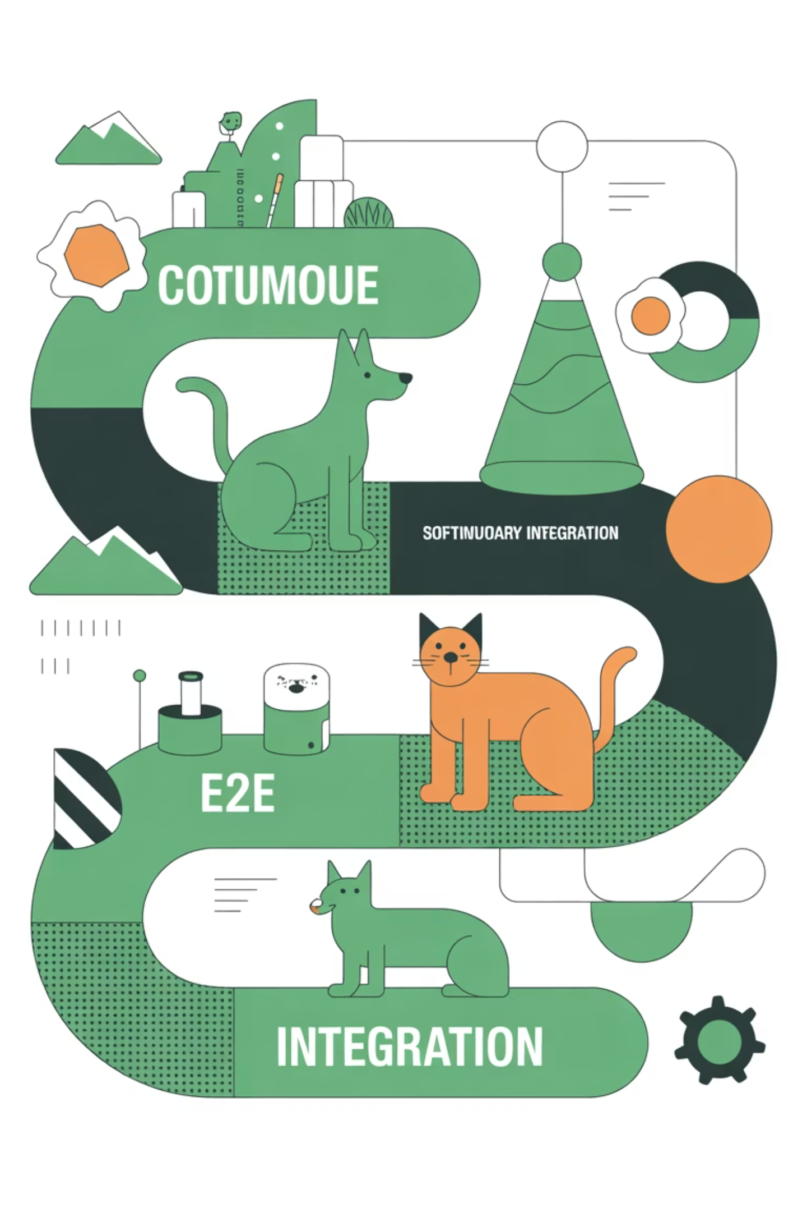
Dogcatstar E2E CI/CD 整合計畫
建立多層次自動化測試與品質關卡，確保程式碼品質與系統穩定性

Slide 2




CI/CD 核心目標
程式碼品質管控
持續回歸測試
RD 提交前必須通過測試驗證，確保每一行程式碼都符合品質標準
每日自動化回歸測試，全面覆蓋系統功能，確保穩定運行
壓力測試驗證
版本追蹤機制
MTBF 壓力測試機制，驗證系統長時間高負載穩定性
程式碼變更自動偵測與通知，防止繞過測試流程

Slide 3
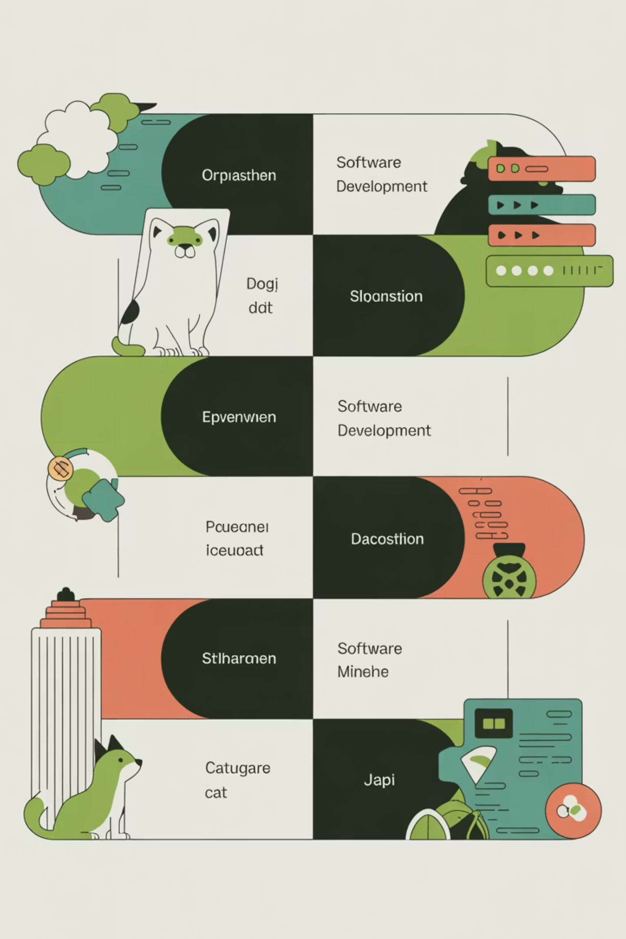



三階段驗證流程架構
CI-1: 快速驗證
15-30 分鐘快速檢查，RD 提交前的第一道防線
CI-MTBF: 壓力測試
50-100 輪穩定性測試，確保長時間運行無虞
CI-0: 全面回歸
每日 10 輪完整測試，100% 覆蓋率保證品質

Slide 4
CI-0: 內部驗證機制
執行策略
100%
每日凌晨 02:00 自動觸發，執行 10 輪完整回歸測試，確保系統整體穩定性。涵蓋購物車、登入、API 認證等所有核心功能，通過率需達 95% 以上。
測試覆蓋率
測試範圍
所有核心功能
購物車功能 5 個測試案例
登入功能 9 個測試案例
10
購物車 API 8 個測試案例
認證 API 4 個測試案例
測試輪數
連續執行驗證
95%
通過門檻
品質保證標準

Slide 5
CI-0 執行流程與監控
01
02
03
環境準備
程式碼檢查
10 輪測試
拉取最新程式碼、安裝依賴套件、設定測試環境
執行 Lint 檢查，確保程式碼符合團隊規範
連續執行測試，記錄每輪通過率與失敗案例
04
05
結果分析
通知發送
產生測試報告、趨勢分析、失敗案例統計
Email 與 Slack 通知團隊，歸檔報告供查閱

Slide 6
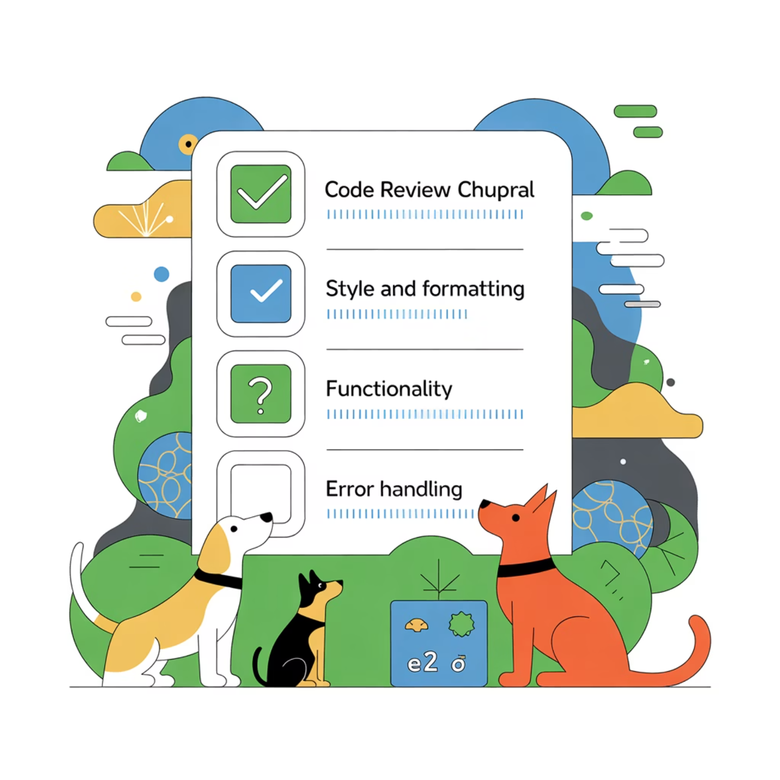
CI-1: 提交前快速驗證
設計理念
RD 建立 Pull Request 時自動觸發，僅執行標記為 @smoke 或 @critical 的重要測項，15-30 分鐘內快速完成驗證。通過後獲得 72 小時提交資格，讓 RD 可以選擇最佳提交時機。
核心優勢
快速回饋，及早發現問題
阻擋有問題的程式碼合併
提供彈性的提交時間窗口

Slide 7
CI-1 測試範圍與策略
1
2
3
購物車核心功能
登入核心功能
API 認證測試
測試案例 TC-CART-0001, 0002, 0005，驗證加入購物車、數量調整、結帳流程
測試案例 TC-LOGIN-0001, 0004，確保使用者認證機制正常運作
測試案例 TC-API-AUTH-001, 002，驗證 API Token 機制與權限控管
使用 --workers=2 加速執行，預計 15-30 分鐘內完成所有重要測項驗證

Slide 8



CI-MTBF: 壓力測試機制
長時間穩定性驗證
Mean Time Between Failures 測試確保程式碼在高負載、長時間運行下不會出現問題。必須通過 CI-1 後才能進入 MTBF 階段，執行 50-100 輪連續測試，監控記憶體使用、資源消耗與系統穩定性。
98%
50-100
72
通過率要求
測試輪數
有效時數
嚴格品質標準
連續執行驗證
Merge Ticket 效期

Slide 9



MTBF 監控與驗證項目
記憶體洩漏偵測
資源使用率監控
資料庫連線壓力
監控每輪測試前後的記憶體使用量，單輪增長超過 100MB 視為異常，累計超過 10 次將阻擋提交
追蹤 CPU、記憶體、磁碟 I/O 使用情況，確保系統在高負載下依然穩定運行
模擬高併發情境，測試資料庫連線池管理與查詢效能，避免連線洩漏問題

Slide 10
版控變更偵測機制
防護機制
即時偵測
確保 RD 提交的程式碼與通過測試時的版本完全一致。透過 Git Pre-Merge Hook 與 Jenkins Pipeline 雙重檢查，比對 Commit Hash 與 Merge Ticket 記錄，偵測到變更立即阻擋提交並通知相關人員。
Git Hook 即時攔截
檢查項目
雙重驗證
Merge Ticket 有效性驗證
Jenkins 再次確認
Commit Hash 一致性比對
72 小時有效期限確認
通知機制
變更通知自動發送
RD 與主管同步

Slide 11
完整測試報告機制
Playwright HTML 報告
每日趨勢報告
失敗分析報告
測試執行結果、失敗截圖、錯誤訊息與執行時間統計
通過率趨勢圖、失敗案例統計、執行時間分析
高頻失敗案例、錯誤分類、修復建議與優先級排序

Slide 12
通知機制與團隊協作
測試執行中
Email 通知
Jenkins 即時顯示測試進度與狀態
發送詳細報告給 QA 與 RD 團隊
1
2
3
4
測試完成
Slack 通知
產生報告並歸檔至 Jenkins Artifacts
推送測試結果摘要與報告連結
所有通知包含 Build Number、通過率、失敗案例數量、報告連結，確保團隊即時掌握系統狀態

Slide 13
額外品質保證機制
效能監控
安全性掃描
整合 Lighthouse CI 評估網頁效能，監控 API 回應時間與資源使用率
npm audit 檢查依賴漏洞、OWASP ZAP 網站安全掃描、Snyk 程式碼分析
測試資料管理
並行測試優化
為不同 CI 階段準備獨立資料集，每次測試前自動重置確保一致性
使用 Playwright Sharding 分散測試負載，智慧分配案例加速執行

Slide 14
預期效益與價值
品質提升
效率提升
團隊協作
30%
60%
責任歸屬明確
溝通成本降低
程式碼品質
測試時間縮短
知識完整傳承
50%
3倍
線上問題減少
部署頻率
100%
測試覆蓋率

Slide 15
實施檢查清單與後續行動
環境準備
CI-0 設定
CI-1 設定
Jenkins Server、Git 整合、Node.js 環境、測試資料庫、通知設定
定時任務、10 輪測試腳本、報告機制、通知流程
PR Trigger、Smoke Test、Hash 記錄、有效期限追蹤
CI-MTBF 設定
版控偵測
壓力測試腳本、記憶體監控、Merge Ticket 機制
Git Hook、Hash 比對、通知機制、異常記錄
專案負責人: Howie | 文件版本: 1.0 | 最後更新: 2025-10-29

